Slide 1
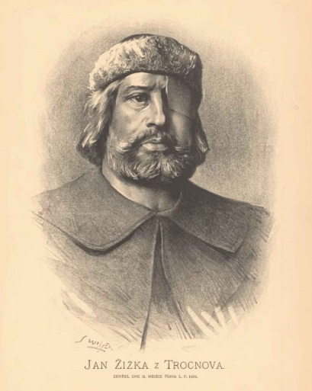
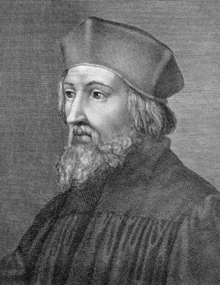
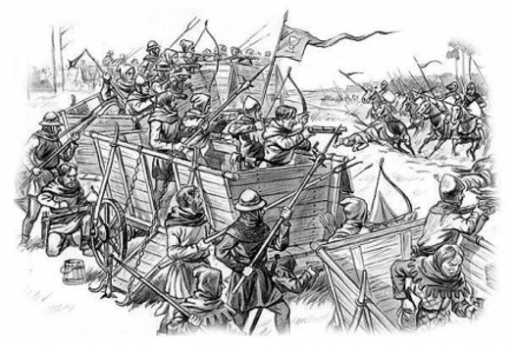
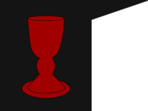
75.1 Husitství
Elektronická učebnice - I. stupeň Základní škola Děčín VI, Na Stráni 879/2 – příspěvková organizace Svět kolem nás
husité v boji
vozová hradba
Mistr Jan Hus
husitská korouhev
Autor: Mgr. Alena Horová
Notes:
Víte, kdo způsobuje angínu, chřipku, nebo neštovice?

Slide 2
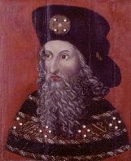
75.2 Co už víš?
Elektronická učebnice - I. stupeň Základní škola Děčín VI, Na Stráni 879/2 – příspěvková organizace Svět kolem nás
rodiče Karla IV.
Eliška Přemyslovna:
- manželka Jana Lucemburského
- Přemyslovci vymírají po meči (Václav III.) → Jan Lucemburský vyhrál spor o trůn
Po smrti Karla IV.
V době vlády Václava IV. propukla morová epidemie.
→ zemřelo mnoho lidí → nemá kdo obdělávat půdu
→ hladomor a chudoba
Vznikají rozpory v církvi → církev prodává odpustky, vybírá vysoké poplatky, realizuje nákladné stavby kostelů, shromažďuje
„nepřiměřený“ majetek, má příliš velkou moc (zasahuje do politiky) → mnoho lidí a kazatelů církev kritizuje.
→ mezi nimi např. Jan Hus
Jan Lucemburský
doba vlády: 1310 – 1346
„Král cizinec“ „Slepý“
Za jeho vlády došlo k velkému
hospodářskému i kulturnímu rozkvětu.
Zlatou bulou potvrdil svobodu českého státu
vůči německé říši.
Vydal zákon o trvalém připojení
Moravy a Slezska k Čechám.
Karel IV.
doba vlády: 1346 – 1378
„Otec vlasti“
synové Karla IV.
Václav IV.
doba vlády: 1378 – 1419
Zikmund Lucemburský
doba vlády: 1436 - 1437
Notes:
Víte, kdo způsobuje angínu, chřipku, nebo neštovice?

Slide 3
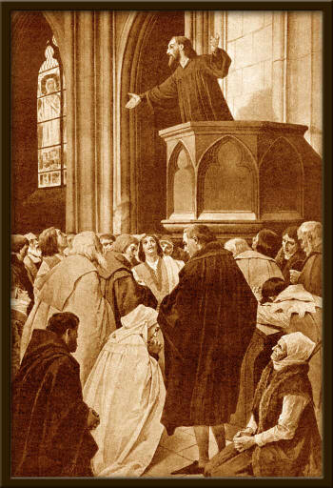
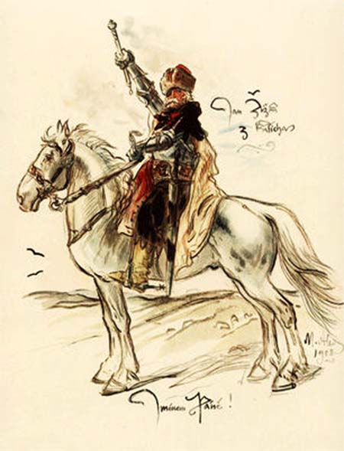
75.3 Jaké si řekneme nové termíny a názvy?
Elektronická učebnice - I. stupeň Základní škola Děčín VI, Na Stráni 879/2 – příspěvková organizace Svět kolem nás
HUSITSTVÍ (počátek 15. století)
= reformní lidové hnutí, jehož stoupenci si říkali HUSITÉ
Cílem bylo napravit církev a svět → kostely měly příliš bohatou výzdobu, církev vybírala příliš vysoké poplatky (svatby, křty) a prodávala odpustky.
- požadují chudou církev blízkou prostému člověku
chtěli odstranit špatné návyky lidí – nestřídmost v jídle, život v přepychu
→ hlavní představitel reformátorů - Mistr Jan Hus
Mistr Jan Hus
zakladatel husitského hnutí
- kázání v Betlémské kapli
Mistr Jan Hus
duchovní osobnost husitství, učitel na pražské univerzitě
od r. 1402 kázal v Betlémské kapli (Praha) → zpočátku měl podporu krále (Václav IV.)
kritizoval šlechtu a církev (r. 1412 otevřeně vystoupil proti prodávání odpustků - ztratil podporu krále)
→ církev ho prohlásila za kacíře (=odpůrce církve) → byl nucen opustit Prahu, působí na venkově (Kozí Hrádek)
→ r. 1414 se chtěl obhájit na církevním sněmu v Kostnici (Zikmund mu zaručil bezpečnost)
→ v Kostnici byl ale uvězněn, odsouzen a 6.července 1415 upálen – státní svátek
Jan Žižka z Trocnova
Trocnov – nedaleko města Tábor
často naslouchal kázání Jana Husa v Betlémské kapli → stal se vůdcem husitských vojsk
Vymyslel nový způsob boje pomocí vozových hradeb → v bojích užívali upravené zemědělské nástroje.
Po jeho smrti si členové husitských polních vojsk začali říkat sirotci.
Jan Žižka z Trocnova

Slide 4
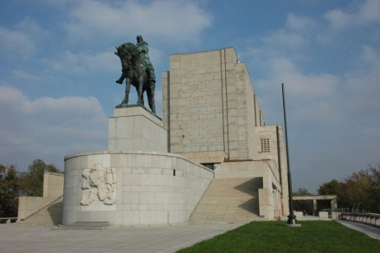
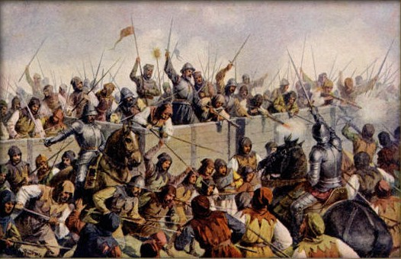
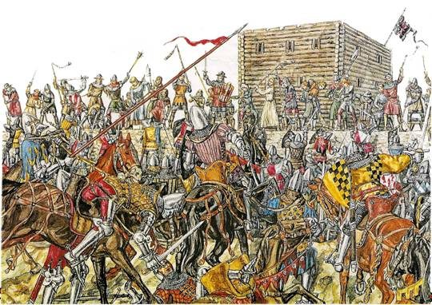
75.4 Co si řekneme nového?
Elektronická učebnice - I. stupeň Základní škola Děčín VI, Na Stráni 879/2 – příspěvková organizace Svět kolem nás
KŘÍŽOVÁ VÝPRAVA
= vojenské tažení proti odpůrcům církve
HUSITSKÉ VÁLKY
upálení Jana Husa vyvolalo v Čechách odpor, který přerostl v husitské války
husité vybudovali opevněné město Tábor → sem přicházeli lidé, kteří chtěli žít podle učení Jana Husa
zemřel Václav IV. → dědicem trůnu Zikmund Lucemburský → husité ho odmítali
papež vyslal proti husitům křížové výpravy → Žižka se svými vojsky nebyl poražen
památník v Praze na Vítkově
BITVA U SUDOMĚŘE (r.1420) - nedaleko Strakonic (jižní Čechy)
- bojovali proti obrněným rytířům na koních → Žižka postavil vozovou
hradbu mezi dvěma rybníky (jeden vypuštěný – bahno) → rytíři v těžkém
brnění zaútočili přes vypuštěný rybník → křižáci prohráli
→ zapadli do bahna a nemohli se bránit
BITVA U DOMAŽLIC (r.1431)
= zde byla ukončena poslední křížová výprava proti husitům
→ stotisícové vojsko křižáků rozložilo u Domažlic tábor
→ žoldnéři uslyšeli zpěv husitů a rachocení jejich vozů
→ křižáci dostali strach a utekli
BITVA U LIPAN (r.1434)
katolíci zjistili, že husity neporazí → chtěli vyjednávat
→ panské vojsko husitů (žijící v Praze) chtělo vyjednávat
o míru, ostatní ne → rozpory – vyvrcholí v bitvě a panské vojsko
husitů vyhrává. Husité porazili husity.
Výsledky jednání o míru:
lidé si mohli svobodně zvolit náboženské vyznání
→ nekatolíci již nebyli pronásledováni
katolická církev ztratila množství majetku i moci
Zikmund Lucemburský byl uznán českým králem
závěrečná bitva – u Lipan
bitva na Vítkově (proti křižákům)

Slide 5
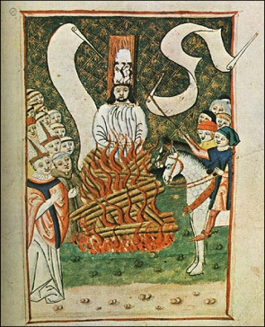
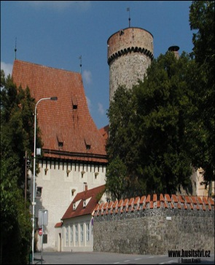
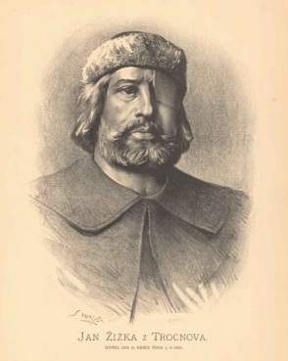
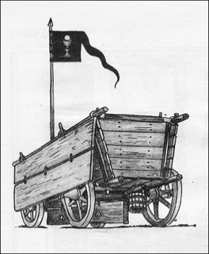
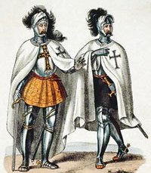
75.5 Co si pamatujete?
Elektronická učebnice - I. stupeň Základní škola Děčín VI, Na Stráni 879/2 – příspěvková organizace Svět kolem nás
Podle osnovy vyprávějte o husitské době.
1. Mistr Jan Hus
2. Husité - Tábor
3. Jan Žižka
4. Bojová technika husitů
6. Bitva u Sudoměře
7. Bitva u Domažlic
5. Křižáci - výzbroj
8. Bitva u Lipan

Slide 6
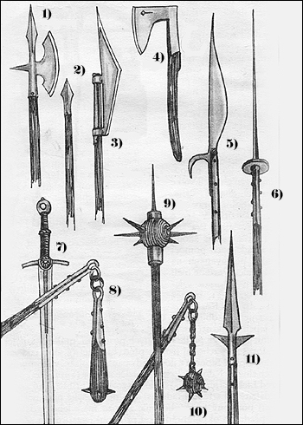
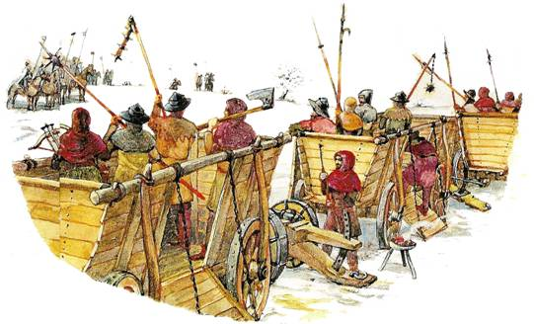
75.6 Něco navíc pro šikovné
Elektronická učebnice - I. stupeň Základní škola Děčín VI, Na Stráni 879/2 – příspěvková organizace Svět kolem nás
Husitské zbraně
1) halapartna
2) kopí
3) sudlice
4) sekyra
5) sudlice
6) šídlo
7) meč
8) cep
9) kropáč
10) řemdih
11) sudlice ušatá
husitský vůz
vozová hradba
Vozová hradba
Husitské bojové vozy byly v počátcích pravděpodobně obyčejné, běžně užívané selské vozy.
→ později došlo na základě zkušeností z bitev k rozlišení zásobovacích a bojových vozů
v boji byly využívány větší a pevnější vozy, vybavené na stranách deskou ze silných fošen
k vybavení bojových vozů náleželo silné prkno zavěšené ze spodu podél mezi koly
→ ochrana proti nepřátelské palbě
každý vůz vezl řetěz, jímž byla spojována kola vozů k sobě při srážení do vozové hradby
ve voze bylo i nářadí (lopaty, sekery, rýče a motyky) → sloužilo při úpravách cest

Slide 7
75.7 CLIL
Elektronická učebnice - I. stupeň Základní škola Děčín VI, Na Stráni 879/2 – příspěvková organizace Svět kolem nás
John Hus
John Hus was born in 1373 in the southern part of Bohemia in the village of Husinec.
He died in Constance 6 July, 1415.
When was John Hus born?
a) in 1638.
b) in 1373
c) in 1740
2. Where was John Hus born?
a) in Prague
b) in Husinec
c) in the United States
John Hus
priest, philosopher, reformer,
and master at Charles University in Prague
b
b
a
c
3. When was John Hus murdered?
a) on 6 July 1415
b) on 6 July 1620
c) on 5 July 1415
4. Where was John Hus murdered?
a) in Prague
b) in Husinec
c) in Constance

Slide 8
75.8 Test znalostí
Elektronická učebnice - I. stupeň Základní škola Děčín VI, Na Stráni 879/2 – příspěvková organizace Svět kolem nás
Na kterém místě v Praze Jan Hus často kázal? na Pražském hradě pod širým nebem na Vyšehradě v Betlémské kapli | 3. V Evropě byli husité „proslulí“ jako: vážení spisovatelé nadaní muzikanti nebezpeční kacíři stateční obhájci pravdy
2. Husité nad křižáky vítězili. Jaký válečný vynález jim v tom pomáhal? pušky praky vozová hradba jízda obrněných rytířů | 4. Po smrti Jana Žižky si členové husitských vojsk začali říkat: sirotci potomci věrní janíci
Správné odpovědi:
d
c
c
a
Test na známku

Slide 9
Elektronická učebnice - I. stupeň Základní škola Děčín VI, Na Stráni 879/2 – příspěvková organizace Svět kolem nás
75.9 Použité zdroje, citace
http://www.os-obroda.cz/grafika/clanky/jan-hus-betlem.jpg
http://files.nejvetsicech.webnode.cz/200000071-8869888e78/hus_jan1__20.jpg
http://www.vyukovematerialy.cz/dejepis/rocnik7/foto/zbrane.jpg
http://www.vyukovematerialy.cz/dejepis/rocnik7/foto/vuz.jpg
http://upload.wikimedia.org/wikipedia/commons/0/05/Jan_Vil%C3%ADmek_-_Jan_%C5%BDi%C5%BEka_z_Trocnova.jpg
http://upload.wikimedia.org/wikipedia/commons/6/6f/Hussite_banner.png
http://nd04.jxs.cz/804/182/6a2f5b690e_73668281_o2.jpg
http://cr.ic.cz/clanky/husiti/0624.jpg
http://nd04.jxs.cz/657/249/1383bce9f0_73668745_o2.jpg
http://nd04.jxs.cz/582/346/136e204790_73668248_o2.jpg
http://www.mocr.army.cz/images/id_15001_16000/15188/11.jpg
http://www.husitstvi.cz/pic/g23.jpg
http://www.husitstvi.cz/pic/g40-2.jpg
http://www.turystyka.torun.pl/_upload/informacje/214_1924.jpg

Slide 10
Elektronická učebnice - I. stupeň Základní škola Děčín VI, Na Stráni 879/2 – příspěvková organizace Svět kolem nás
75.10 Anotace
Autor | Mgr. Alena Horová
Období | 07 – 12/2012
Ročník | 4. ročník
Klíčová slova | Husitství, Mistr Jan Hus, Jan Žižka z Trocnova, křížová výprava
Anotace | Prezentace popisující husitství, křížové výpravy, život Jana Husa a Jana Žižky.

